Slide 1




北京市丰台区成人职业技能培训学校
中级经济师
经济基础知识
求实创新 自强不息

Slide 2
北京市丰台区成人职业技能培训学校
第五部分 会计
第二十八章 会计概述

Slide 3
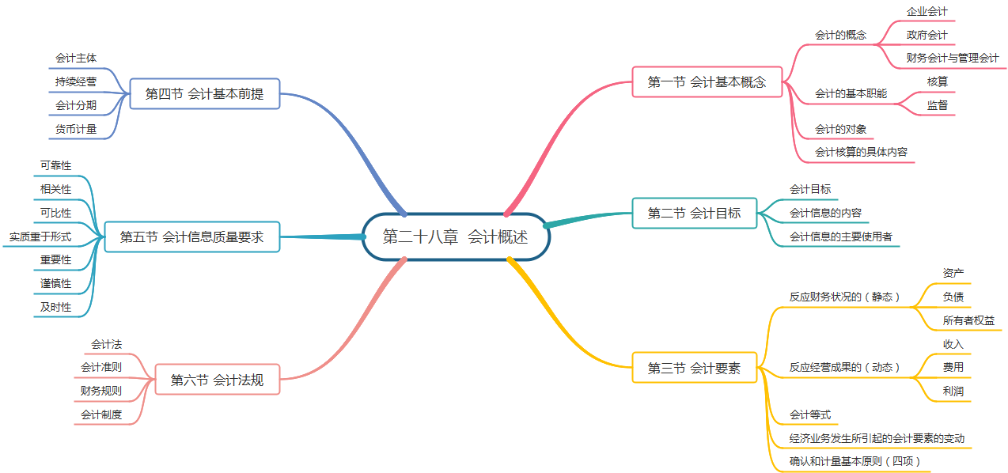
北京市丰台区成人职业技能培训学校

Slide 4
北京市丰台区成人职业技能培训学校
板书用：

Slide 5
北京市丰台区成人职业技能培训学校
板书用：

Slide 6
北京市丰台区成人职业技能培训学校
板书用：

Slide 7
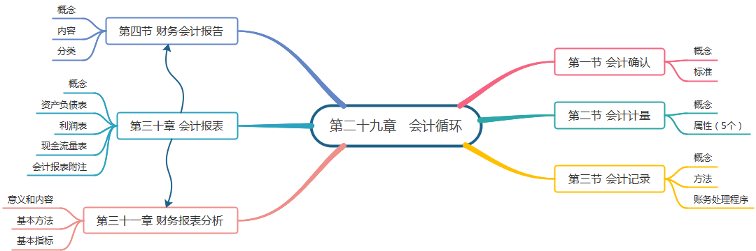
北京市丰台区成人职业技能培训学校

Slide 8
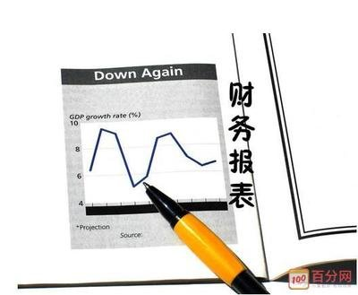
北京市丰台区成人职业技能培训学校
第三十一章 财务报表分析
理解会计报表分析的内容，掌握会计报表分析的基本方法，辨别会计报表分析中反映偿债能力、营运能力和盈利能力的主要指标的计算方法。

Slide 9
北京市丰台区成人职业技能培训学校
一、财务报表分析的概念及内容（是什么的问题）
1、概念：财务报表分析简称财务分析，是通过收集、整理企业财务会计报告中的有关数据，并结合其他有关的补充信息，对去也的财务状况、经营成果和现金流量情况进行综合比较，并通过财务指标的高低评价企业的偿债能力、盈利能力、营运能力和发展能力，为企业投资者、债权人和其他利益关系人提供管理决策的依据。
2、内容：三项
（1）偿债能力分析 （2）营运能力分析 （3）盈利能力分析

Slide 10
北京市丰台区成人职业技能培训学校
二、财务报表分析的意义（为什么的问题）
1、可以正确评价企业的财务状况、经营成果和现金流量情况，揭示企业经营活动中存在的矛盾和问题，为改善经营管理提供方向和线索；
2、可以预测企业未来的报酬和风险，检查企业预算完成情况，考核经营管理人员的业绩，为建立健全合理的激励机制提供帮助。

Slide 11
北京市丰台区成人职业技能培训学校
三、财务报表分析的方法（怎么办的问题）
财务报表分析常用的方法包括：比率分析法、比较分析法、趋势分析法。
1、比率分析法
比率分析法是指将会计报表及有关资料中两项彼此相关联的项目加以比较，通过计算关联项目的比率，揭示企业财务状况、经营成果和现金流量情况，确定经济活动变动程度的一种分析方法。
在比率分析中常用的财务比率有：相关比率、结构比率、效率比率

Slide 12
北京市丰台区成人职业技能培训学校
相关比率：它是以同一时期会计报表及有关资料中某个项目和与其相关又不同的项目加以比较所得的相关数值的比率，用于反映有关经济活动的相互关系。
结构比率：它是会计报表中某项目的数值占各项目总和的比率，反映部分与总体的关系。
效率比率：它是用以计算某项经济活动中所费与所得的比率，反映投入与产出的关系的比率。

Slide 13
北京市丰台区成人职业技能培训学校
2、比较分析法
比较分析法是通过某项财务指标与性质相同的指标评价标准进行对比，揭示企业财务状况、经营成果和现金流量情况的一种分析方法。
比较分析法按比较对象的不同分为：绝对数比较分析、绝对数增减变动分析、百分比增减变动分析。
按照比较标准的不同分为：实际指标同计划指标比较、本期指标与上期指标比较、本企业指标同国内外先进企业指标比较

Slide 14
北京市丰台区成人职业技能培训学校
3、趋势分析法
趋势分析法是利用会计报表提供的数据资料，将两期或多期连续的相同指标或比率进行定基对比和环比对比，得出它们增减变动的方向、数额和幅度，以揭示企业财务状况、经营成果和现金流量变化趋势的一种分析方法。

Slide 15
北京市丰台区成人职业技能培训学校
三、财务报表分析的基本指标
反映企业偿债能力的财务比率指标 | 流动比率 | 流动资产和流动负债的比率。速动比率=速动资产/流动负债
 | 速动比率 | 又称为酸性试验比率，是指速动资产同流动负债的比率。速动比率=（流动资产-存货）/流动负债
 | 现金比率 | 是企业现金与流动负债的比率，反映企业的即刻变现能力。现金比率=现金/流动负债
 | 资产负债率 | 也称负债比率或举债经营比率，是指负债总额对全部资产总额之比。资产负债率=负债总额/资产总额
 | 产权比率 | 也称负债对所有者权益的比率，是制企业负债总额与所有者权益总额的比率。产权比率=负债总额/所有者权益总额
 | 已获利息倍数 | 又称利息保障倍数，是指企业息税前利润与利息费用的比率，反映企业用经营所得支付债务利息的能力。已获利息倍数=息税前利润/利息费用=（利润总额+利息费用）/利息费用

Slide 16
北京市丰台区成人职业技能培训学校
反映企业营运能力的财务比率指标 | 应收账款周转率 | 应收账款周转次数=主营业务收入净额/应收账款平均余额。主营业务收入净额=主营业务收入-销售退回、折让和折扣，应收账款平均余额=（期初应收账款+期末应收账款）/2 应收账款周转天数=360/应收账款周转次数=应收账款平均余额*360/主营业务收入净额
 | 存货周转率 | 存货周转次数=营业成本/平均存货 平均存货=（期初存货+期末存货）/2 存货周转天数=360/存货周转次数
 | 流动资产周转率 | 是主营业务收入净额与全部流动资产的平均余额的比率，反映企业流动资产的利用效率。 流动资产周转率=主营业务收入净额/流动资产平均余额
 | 总资产周转率 | 企业主营业务收入净额与全部资产的平均余额的比率。

Slide 17
北京市丰台区成人职业技能培训学校
反映企业盈利能力的财务比率指标 | 营业利润率 | （营业利润/业务收入）*100%
 | 营业净利润率 | 营业净利润率=（净利润/主营业务收入净额）*100%，净利润=利润总额-所得税额
 | 资本收益率 | 【净利润/实收资本（或股本）】*100%
 | 净资产收益率 | （净利润/所有者权益平均余额）*100%
 | 资产净利润率 普通每股收益 市盈率 资本保值增值率 | （净利润/平均资产总额）*100%，平均资产总额=（期初资产总额+期末资产总额）/2 （净利润-优先股股利）/发行在外的普通股股数 普通股美股市场价格/普通股每股收益 （期末所有者权益/期初所有者权益）*100%

Slide 18
北京市丰台区成人职业技能培训学校
第三十二章 政府会计（非重点章节）
政府会计。理解政府会计的概念，掌握政府财务会计要素和政府预算会计要素，辨别政府决算报告的概念与政府财务报告的概念。

